Slide 1

Konseptfase eArkiv i virksomhetene
Byarkivet og UKE

Slide 2

Hjelp til virksomhetens prosjekt – eArkiv (før avrop)
Idéfase
Initielt ambisjonsnivå
Konseptfase
Planleggingsfase
1
2
3
Aktivitet: Beskriv status ut i fra det etaten vet om dagens situasjon, målsettinger ut i fra det du vet om ledelsens strategier, planer og ambisjoner.
Ledelsens godkj.
prosjektmandat:
(BP 1) : Utred idé!
Aktivitet: Sett opp alternative omfang på hva man skal gjøre i hovedprosjekt.
Ledelsen godkj
prosjektforslag:
(BP 2)
Aktivitet: Tydeliggjøre behov og krav.
Plan for gjennomføring.
Ledelsen godkj
styringdokument:
(BP 3)
Forankres i prosjektmandat
Avklare:
Har vi et godkjent digitalt arkiv i dag?
Har vi arbeidsprosesser der flyten i dag er manuell (papir, epost eller annet)?
Kan det gi vesentlig gevinst å få flyten digitalisert?
(Flere spørsmål : se konsept-dokument)
Forankres i prosjektforslag
Forstå hvordan bruke WebSak med det ambisjonsnivå som er satt av virksomheten
Forankres i styringsdokument
Hvilket behov og ramme-betingelser har vi ?
Virksom-het
Avklart mer detaljert:
Viktigste prosesser
Viktigste integrasjoner
Viktigste gevinstområder
Alternative konsepter
Klar for gjennomføring:
Gjennomføringsplan forankret hos ledelse
Vårt ambisjonsnivå:
Hvor er vi?
Hvor vil vi?
Hvordan vil vi?
Planlegge for periodisering og uttrekk (med støtte fra Byarkivet)
Resultat: Avklart strategiske føringer, overordnet status og målsettinger (eks. vi vil over til elektronisk arkiv, vi vil effektivisere gjennom digitalisering).
Resultat: Beslutning ambisjonsnivå
Resultat: Kravspesifikasjon er klar. Hvis arbeidsprosesser skal endres så er de nye prosessene tegnet. Gjennomføringsplan foreligger og virksomheten er klar for gjennomføring av prosjekt. Tilbud fra Acos foreligger.
Link til UKE/intranett verktøykasse for hver fase

Slide 3
Konseptfasen
Formål
Utrede alternative konsepter og velge det beste. Det vil si det konseptet som er best egnet til å tilfredsstille et definert behov.
Et «konsept» er et avgrenset ambisjonsnivå og omfang for virksomheten.
Beskrivelsene av de forskjellige konseptene må vise tydelig hvilke alternative prosjektinnhold (dimensjoner) som vurderes, og være detaljert nok til at det er mulig å fatte en beslutning på hvilket som er best egnet.

Slide 4
Innføring av eArkiv – Hva betyr det for virksomheten?
Arkiv
Saksbehandling
Strategisk
Digitalisering
Branding
Effektivitet
Etc.

Slide 5
Hvilke rammebetingelser er virksomhetene pålagt?
Lovverk
Standarder
Interne retningslinjer og føringer

Slide 6
Sentrale lover og forskrifter for arkiv og saksbehandling
Lov av 4. desember 1992 nr. 126 om arkiv (arkivloven).
Forskrift av 11.desember 1998 nr 1193 om offentlige arkiver (arkivforskriften).
Forskrift av 1. desember 1999 nr. 1566 om utfyllende tekniske og arkivfaglige bestemmelser om behandling av offentlige arkiver (Riksarkivarens bestemmelser for offentlige arkiver).
Lov av 10. februar 1967 om behandlingsmåten i forvaltningssaker (forvaltningsloven)
Forskrift av 25. juni 2004 nr. 988 om elektronisk kommunikasjon med og i forvaltningen (eForvaltningsforskriften).
Lov av 19. mai 2006 nr. 16 om rett til innsyn i dokument i offentleg verksemd (offentleglova), som erstatter Lov av 19. september 1970 nr. 69 om offentlighet i forvaltningen (offentlighetsloven).
Lov av 14. april 2000 nr. 31 om behandling av personopplyninger (personopplysningsloven).
Forskrift av 15. desember 2000 nr. 1265 om behandling av personopplysninger (personopplysningsforskriften).
Lov av 15. juni 2001 nr. 81 om elektronisk signatur (esignaturloven).
Lov av 20. mars 1998 nr. 10 om forebyggende sikkerhetstjeneste (sikkerhetsloven).
Instruks av 17. mars 1972 nr. 3352 for behandling av dokumenter som trenger beskyttelse av andre grunner enn nevnt i sikkerhetsloven med forskrifter (beskyttelsesinstruksen).
Fra kapittel 2 i http://arkivverket.no/arkivverket/Offentleg-forvalting/Noark/Noark-5

Slide 7
Hvilke arkiv behov har vi?
Papir
Elektronisk
  Godkjent og ikke
Type arkiver
  Personal
  Kontrakter
  Annet

Slide 8
Hvilke type arbeidsprosesser har vi?
Administrative
  Økonomi
  Personal
  Anskaffelse
  Etc.
Innbygger dialog
Prosesser med andre virksomheter i Oslo kommune?
Etc.

Slide 9
Hvilke effektiviseringsbehov har vi?
Digitalisering
  Manuelle steg
  Papir/digitalt
Samhandling med andre hos
  UKE
  Andre virksomheter i Oslo kommune
  Leverandører
  Kunder
  Innbyggere
Automatisering
  Arkivering
  Prosesser
  Registrering/datafangts
Kunnskapsstøtte/virksomhetshukommelse/gjenbruk
Etc

Slide 10
Hvilke andre behov har vi?
Fagsystemer
Digitale tjenester
UKEs rolle earkiv/best praksis
  Referansemiljø
    Dokumentmaler
    Arbeidsflyt
    Integrasjoener
    Ambisjon
Tjenester til andre virksomheter i Oslo kommune
Arkivfaglig
  Arkivnøkkel
  Skarpt skille
Entydige metadata
Integrasjoner

Slide 11
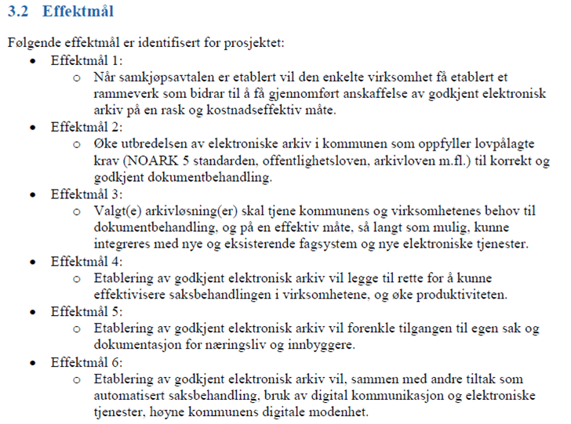
Effektmål ved anskaffelsen

Slide 12
Tenkt eksempel på alternative konsepter og hvordan få oversikt over hva som skiller disse
Tema / dimensjoner | Alt 0: Minimums-alternativ | Alt 1: Digitalisere enkle prosesser | Alt 2: Digitalisere enkle prosesser og forbedret arkivering | Alt 3: Omfattende forbedringer og integrasjon
Digitalt arkiv | Ingen endring | Innføres | Innføres | Innføres
Postmottak med skanning | Ingen endring | Gjøres av dokument-senter | Gjøres av dokument-senter | Gjøres av dokument-senter
Oppgaveflyt i WebSak | Ingen | Standard oppgaveflyt fra UKE: Inn/ut, godkjenning i flere ledd | Standard oppgaveflyt fra UKE + 5 til | Alle oppgaver digitaliseres
Arbeidsflyt i WebSak | Ingen | Ingen | Ingen | HR-prosessen integreres
Samvirke fagsystem/integrasjon | Manuell kopiering til og fra HR-system | Ingen endring | Integrasjon med xxx-system | Integrasjon med HR-system

Slide 13
Tanker om ulike konsepter
Gruppering av behov
Ulike konsepter;
  Erstatte dagens arkiv
  Økt samhandling internt å UKE (MS Outlook kontra WEB mail i fremtiden)
  Økt samhandling med andre Oslo kommune virksomheter (MS Outlook kontra WEB mail i fremtiden)
  Økt fokus på entydig innbygger dialog
  Økt fokus på effektivisering av interne administrative arbeidsprosesser
  Økt fokus på gjenbruk knyttet til prosjekter UKE kjører
  Aktiv bruk av arkivet
    Virksomhetshukommelse
    Kunnskapsstøtte
  Annet

Slide 14
Takk for oss!
Byarkivet og UKE

